Slide 1
AIの楽しみ方（その３） Artbreaderのmixerを使って、新しい画像を作ってみよう
チャレンジパソコン
2024年７月１０日（水）
2024年８月２４日（土）
吉岡 芳夫

Slide 2
画像生成AI「Artbreeder」完全ガイド！驚きの画像生成術 | ういずだむねっと (harune.blog)
この資料を参考にしています。
ArtbreederのMixerとは合成AIツール、始め方・使い方 | 20代会社員からの身銭を切った投資ブログ (for-one.jp)
このyoutube動画も参考になります。

Slide 4
Artbreederとは、画像生成プラットフォーム
人工知能のGAN（Generative Adversarial Network）と呼ばれるAI技術を使用し画像を作成する。
イラストレーター、デザイナー、写真家、そして一般のアート愛好者などが、新しいアート作品を生み出しています。
一番の特徴は、プログラミングの知識がなくてもよいことで、既存の画像か、または提供されている画像を選択して、それを基に新しい画像を作成できる点です。

Slide 5
まず、Artbreederのアカウントを作成します
Artbreederの公式ウェブサイトにアクセスします。
ホームページの右上にある「Sign Up」ボタンをクリックします。
登録フォームが表示されるので、必要な情報を入力します。通常、名前、メールアドレス、パスワードが必要です。
入力が完了したら、「Create Account」ボタンをクリックします。
しばらくすると、登録したメールアドレスに確認メールが送られてきます。
メール内のリンクをクリックして、アカウントの確認を行います。
確認が完了したら、Artbreederのダッシュボードにログインできます。

Slide 6
Mixer
「Mixer」は、複数の画像やテキストを組み合わせて新しい画像を生成する機能で、初心者でも簡単に使いこなせます。
Mixerを使用する際のポイントは、元となる画像の選び方です。選ぶ画像によって、生成される画像の質が大きく変わることがあります。
また、テキストを加えることで、画像に更なる深みを加えることができます。

Slide 7
画像アップロード
手持ちの画像のアップロード法
ページの下部に、「Click or drop images here」というセクションがあり、そこで、手持ちの画像（File）をアップロードすることができます。
アップロードする画像は、JPEGやPNGなど、一般的なフォーマットが対応しています。
Artbreederが用意している画像を使う方法
各機能の下には「Browse↗」というリンクがあります。
これをクリックして、その機能に適した画像をArtbreederのライブラリから選ぶこともできます。
ライブラリには、他のユーザーがアップロードした画像も含まれており、その中から選ぶことも可能です。

Slide 8
独自の画像を生成する方法
Artbreederで画像を生成する際の基本的なステップと、特に重要な「ジャンル選択」と「パラメータ調整」に焦点を当てて解説します。

Slide 9
Mixerの具体的使用手順
まず、Artbreederのウェブサイトにアクセスして、Artbreederのアカウントにログインします。
次に、メニューバーから「Mixer」を選択し、Mixerセクションに移動します。

Slide 10
基本画像を選んで、アップロード
まず、一枚目の画像を上のように
+印の左側に貼り付けます。
次に、二枚目の画像を上のように
+印の右側に貼り付けます。
二枚がアップロードされたら、Generateをします。
すると、二枚の画像がミックスされて、生成された新しい画像がひょおうじされます。

Slide 11
画像の横にあるスライダーの白丸を上下して、画像の強調度合いを調整します。
次に「Generate」ボタンをクリックして、画像を合成します。 デフォルトで３枚作成されます。

Slide 12
では、早速やってみましょう。 出来た画像は、コピーして、パワーポイントの画面に貼り付けましょう。

Slide 13
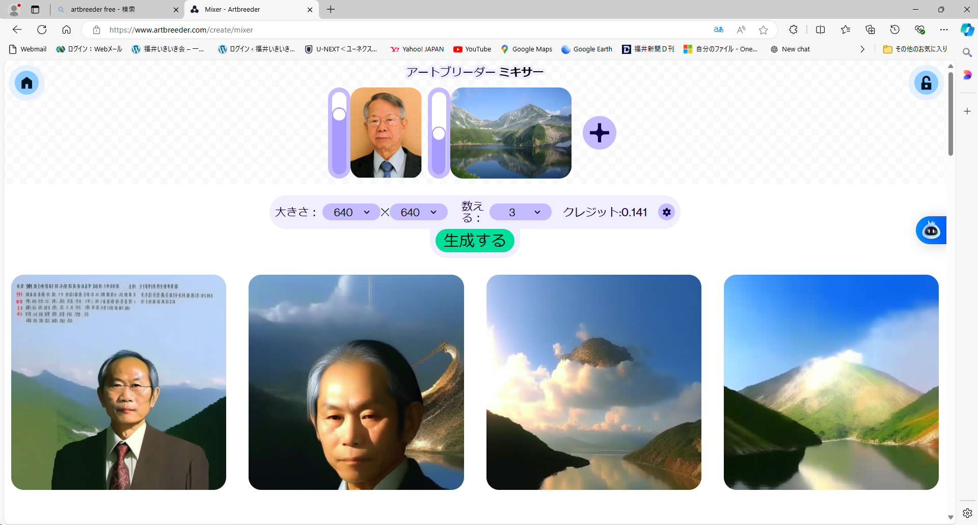

Slide 14
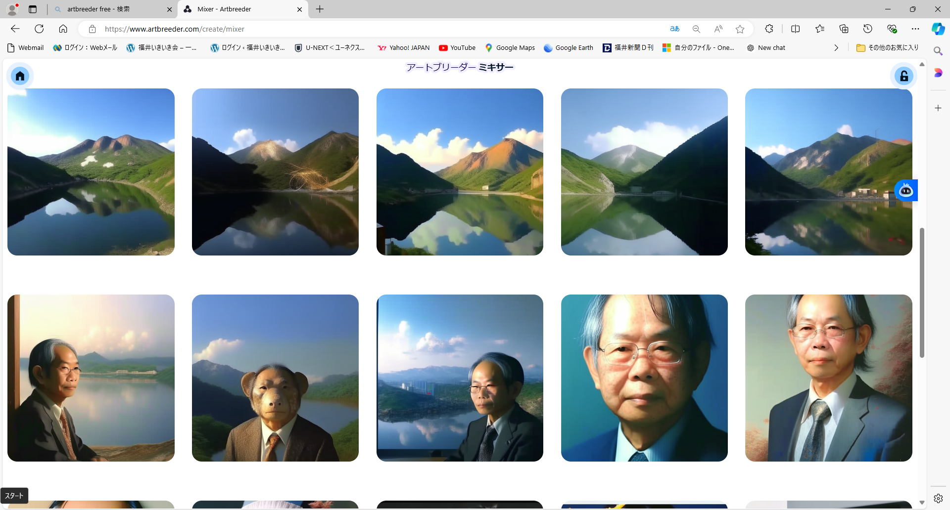

Slide 15
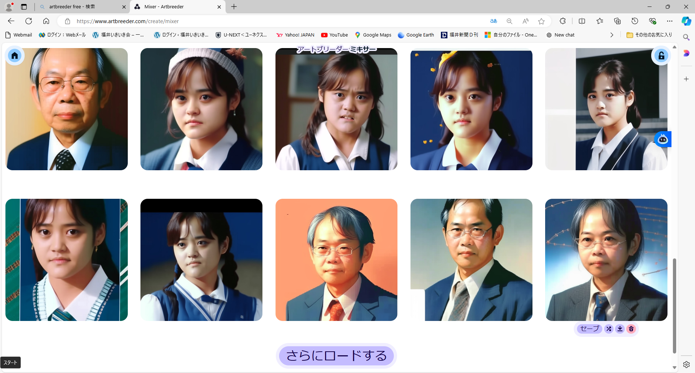

Slide 18
ここに作品を貼り付けましょう。

Slide 19
AIの楽しみ方（その３） Artbreaderのmixerを使って、新しい画像を作ってみよう
チャレンジパソコン
2024年７月１０日（水）
2024年８月２４日（土）
終わり
吉岡 芳夫

